Slide 1

PHÒNG GIÁO DỤC VÀ ĐÀO TẠO QUẬN LONG BIÊN
TRƯỜNG MẦM NON GIANG BIÊN
LĨNH VỰC PHÁT TRIỂN NHẬN THỨC
Đề tài: NBTN Quả cam- Quả chuối
Lứa tuổi: 24- 36 tháng
Giáo viên: Bùi Thị Thu Hằng
Nguyễn Thị Thanh Nga
Năm học 2024- 2025

Slide 2

Ổn định tổ chức:
Cô và trẻ chơi trò chơi:
“ Gieo hạt”

Slide 3
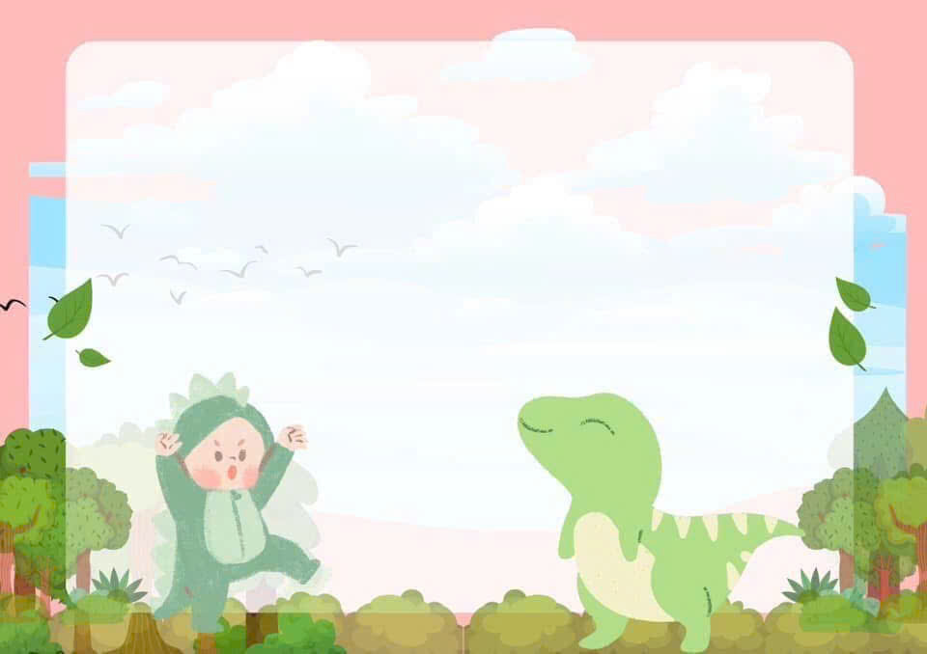
NBTN: Quả cam- Quả chuối

Slide 4
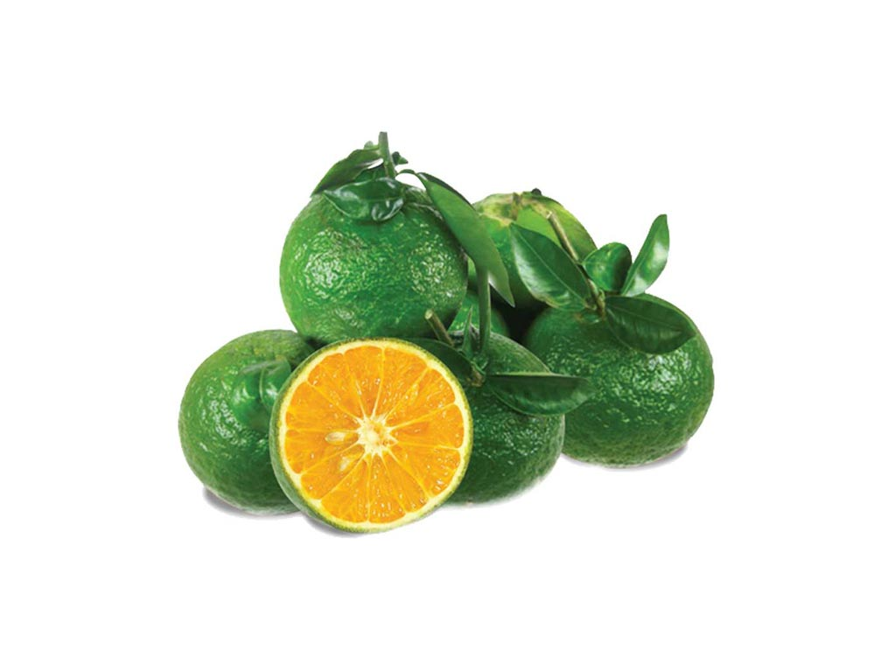

Quả cam

Slide 5
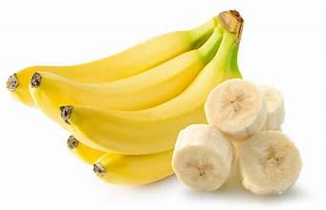
Quả chuối

Slide 6
So sánh: Quả cam- Quả chuối

Slide 7
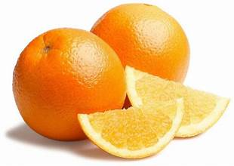
Mở rộng:
Cam đường

Slide 8
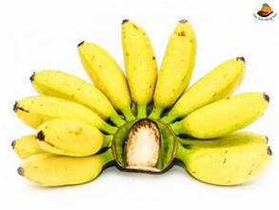
Chuối ngự

Slide 9
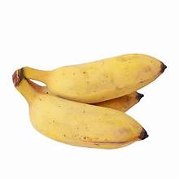
Chuối tây

Slide 10

Luyện tập củng cố:
Trò chơi: Ai nhanh hơn

Slide 11
Thi xem đội nào nhanh

Slide 12

Kết thúc:

Slide 13


